Slide 1
Влажность воздуха, осадки, снежный покров
1. Влажность воздуха и ее значение в жизни растений
2. Характеристики влажности воздуха
3. Испарение и конденсация водяного пара. Облака
4. Осадки
5. Снежный покров

Slide 2
Большое значение для растений имеет влажность воздуха, причем отрицательное влияние оказывают как низкие (ниже 30;), так и очень высокие (свыше 80%) значения относительной влажности.
В периоды с низкой относительной влажностью и высокими температурами воздуха (атмосферная засуха) резко увеличивается транспирация, что при недостаточном водоснабжении растений может привести к нарушению водного баланса. В такие периоды повышается и пожарная опасность.

Slide 3
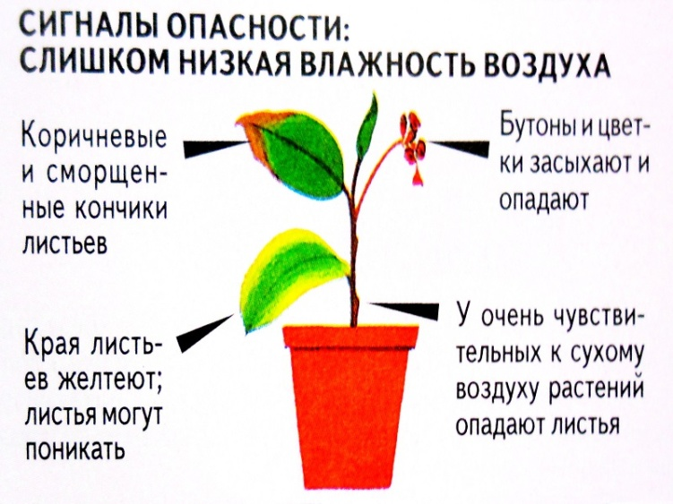

Slide 4
Влажность воздуха зависит, прежде всего, от того, сколько водяного пара попадает в атмосферу путем испарения в данном районе.
над океанами влажность будет больше, чем над материками.
влажность воздуха в каждом районе будет зависеть от атмосферной циркуляции: какие воздушные массы – влажные или сухие приносятся чаще воздушными течениями.
для каждой температуры существует некоторое предельное влагосодержание воздуха, которое не может быть превзойдено.
Оно называется состоянием насыщения

Slide 5
1. Упругость насыщения (Е) – это упругость или давление водяного пара в состоянии насыщения.
Поскольку это давление, то единицей его измерения является гПа.
Упругость насыщения растет с температурой.
Это значит, что при более высокой температуре воздух способен содержать больше водяного пара, чем при более низкой температуре.
Например, при Т=30⁰С воздух может содержать водяного пара в состоянии насыщения в 7 раз больше, чем при Т=0⁰С.

Slide 6
2. Упругость водяного пара "е"
Это парциальное давление, которое развивает водяной пар, находясь в смеси газов, составляющих атмосферу.
Это основная и наиболее употребляемая характеристика влагосодержания, которую можно рассчитать по формуле
е = Е' – Ар (t-t'), где
е – упругость водяного пара;
Е' – упругость насыщения, определяемая по температуре смоченного термометра;
А – коэффициент;
р – атмосферное давление;
t и t' – температура сухого и смоченного термометра соответственно.

Slide 7
3. Относительная влажность воздуха "r".
Это процентное отношение фактической упругости водяного пара к упругости насыщения при данной температуре.
r = е/Е*100%
При этом с понижением температуры относительная влажность будет увеличиваться, а с повышением - уменьшаться.

Slide 8
4. Дефицит влажности воздуха или недостаток насыщения "d»
разность между упругостью насыщения при данной температуре "Е" и фактической упругостью содержащегося в воздухе водяного пара "е":
d = Е - е (гПа)
дефицит влажности является комплексной величиной, суммирующей температурную и влажностную характеристики среды, что придает этому показателю важные преимущества по сравнению с другими характеристиками влажности воздуха.

Slide 9
5. Абсолютная влажность воздуха "а"
содержание массы водяного пара в единице объема, т.е. плотность водяного пара в (г/м3).
0,80 *е
Если "е" выразить в гПа, то а = ----------- , г/м3
1+0,004t

Slide 10
6. Точка росы τd
температура, при которой содержащийся в воздухе водяной пар мог бы насытить воздух.
Точку росы определяют по таблице в зависимости от упругости водяного пара. При r=100% (при насыщении) точка росы равна фактической температуре воздуха.

Slide 11
Испарением называется процесс перехода жидкого вещества в газообразное состояние.
Количественно испарение характеризуется скоростью, которая выражается высотой слоя воды (в мм), испаряющейся за единицу времени.
Слой воды высотой 1 мм, испарившийся с площади 1 м2, соответствует массе воды в 1 кг.
Интенсивность испарения зависит от температуры испаряющейся поверхности, дефицита влажности воздуха и скорости ветра. По мере увеличения температуры и усиления ветра скорость испарения будет возрастать.

Slide 12
скорость испарения прямо пропорциональна дефициту упругости водяного пара, вычисленному по температуре испаряющей поверхности и обратно пропорциональна атмосферному давлению:
V = A (E₁ - e)/P,
где V – скорость испарения,
A – коэффициент, зависящий от скорости ветра,
(E₁ - e) - дефицит упругости водяного пара, гПа;
P – атмосферное давление, гПа.

Slide 15
Испарение воды растениями называется транспирацией. Количество воды (г), необходимое растению для образования одной весовой единицы сухого вещества растительной массы, называется коэффициентом транспирации.

Slide 16
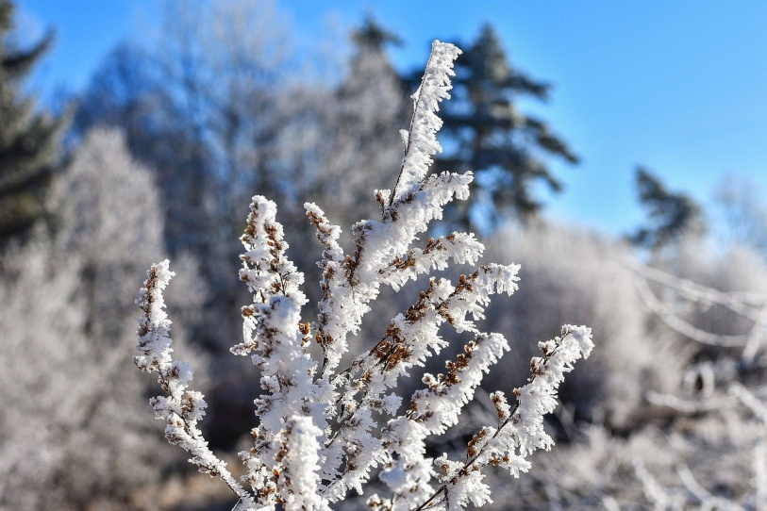
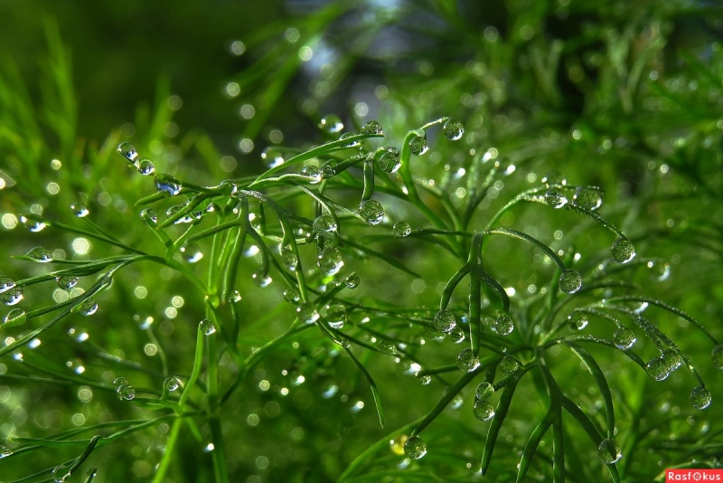
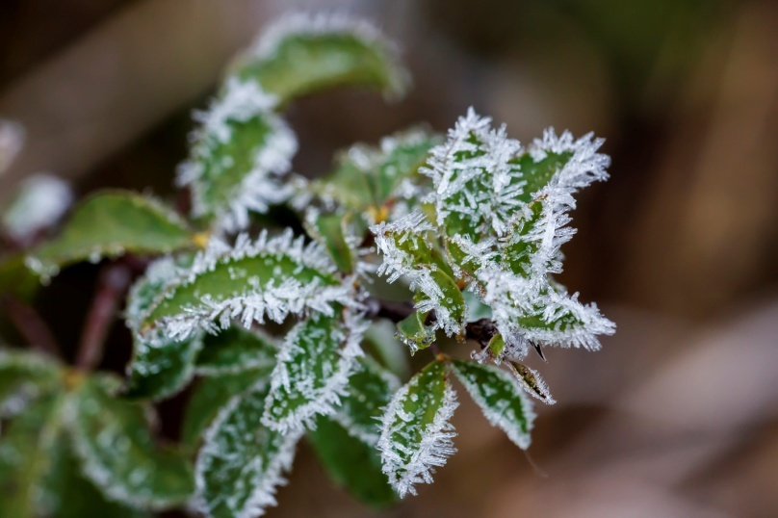
Конденсацией называется переход водяного пара в жидкое состояние. При определенных условиях водяной пар может сразу превращаться в твердое состояние. Этот процесс называется сублимацией

Slide 17
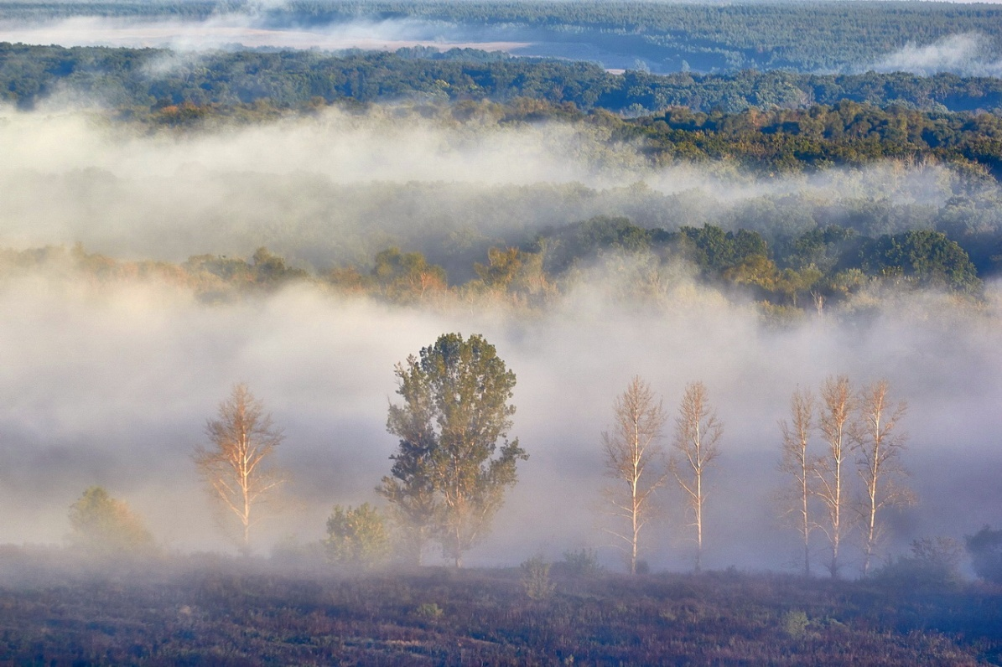
Туманы – это скопление продуктов конденсации или сублимации водяного пара в воздухе непосредственно у земной поверхности.
Основной причиной образования тумана является охлаждение нижних слоев воздуха
под влиянием холодной подстилающей поверхности (радиационный туман)
или адвекция теплого воздуха на охлажденную поверхность (адвективный туман).

Slide 18
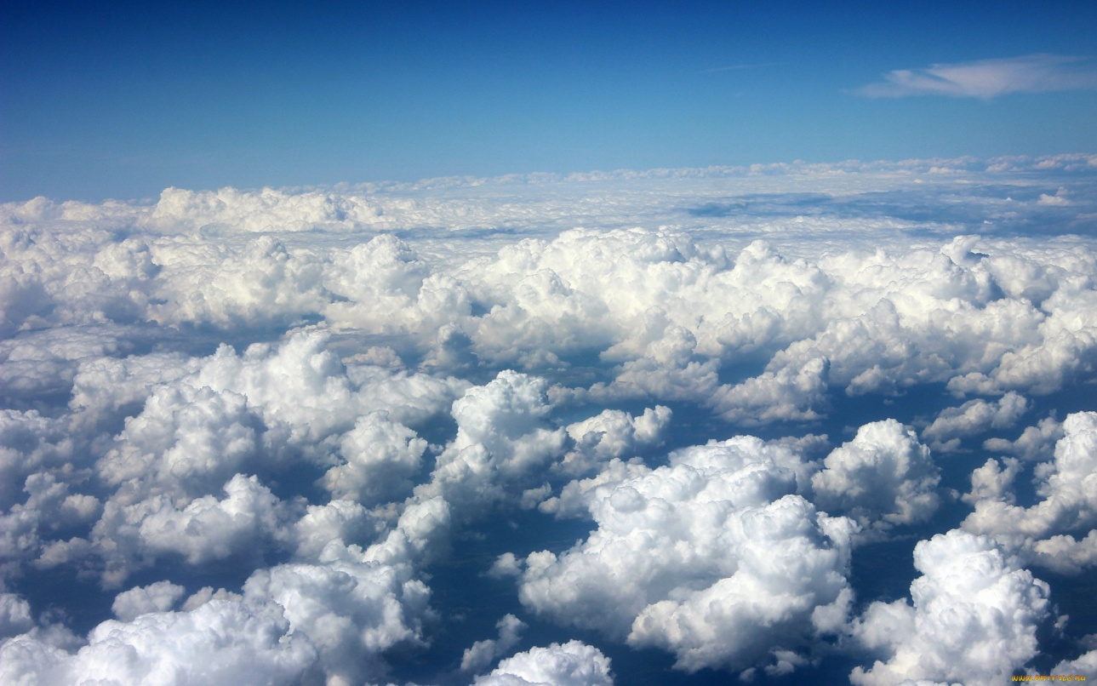
Облака – это системы взвешенных в атмосфере (на некоторой высоте) продуктов конденсации и сублимации водяного пара.
По составу их делят на 3 группы:
1) водяные,
2) ледяные или кристаллические и
3) смешанные.

Slide 20
По форме осадки, выпадающие из облаков, делятся на твердые, жидкие и смешанные. Твердые - это снег, снежные зерна, снежная крупа, ледяная крупа, ледяной дождь, град. Жидкие - дождь и морось. Смешанные - мокрый снег, снег с дождем.

Slide 21
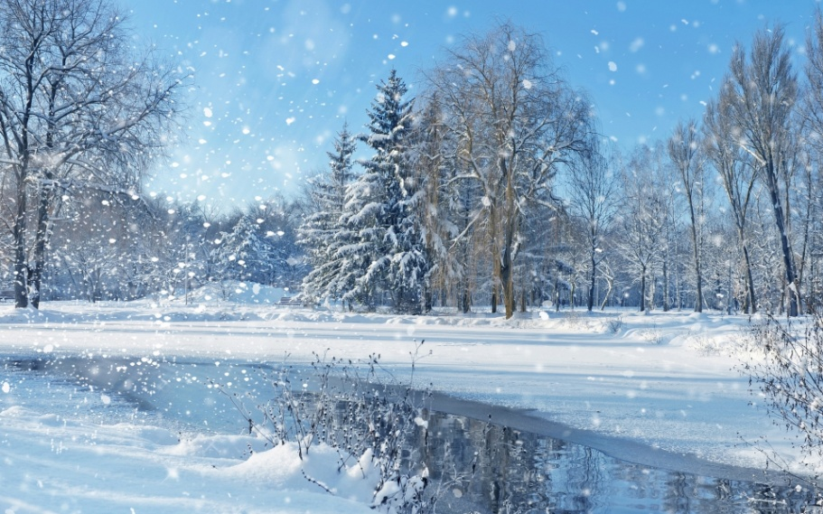
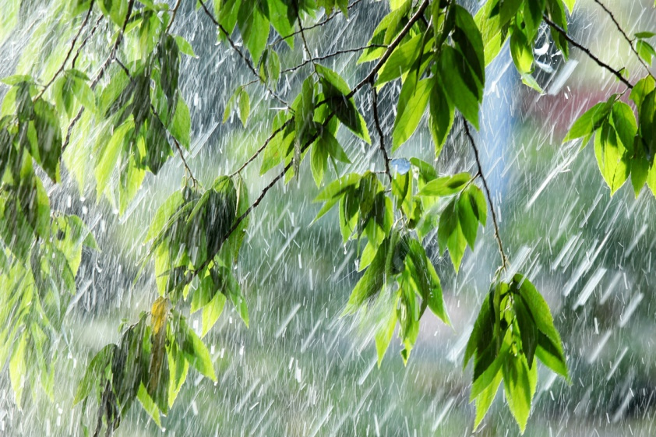
В зависимости от физических условий образования и по характеру выпадения осадки подразделяются на обложные, ливневые и моросящие.
Обложные осадки - это продолжительные, выпадающие одновременно на больших площадях осадки средней интенсивности. Время их выпадения колеблется от нескольких часов до десятков часов. В умеренных широтах они дают большую часть в годовой сумме осадков.
Ливневые осадки выпадают в виде дождя, снега, крупы и града. Отличаются внезапностью начала и конца выпадения, как правило большой интенсивностью и малой продолжительностью. Нередко сопровождаются грозами и шквалами.
Моросящие осадки - морось, снежные зерна или мельчайшие снежинки. Характеризуются очень слабой интенсивностью выпадения и малым количеством осадков.

Slide 22
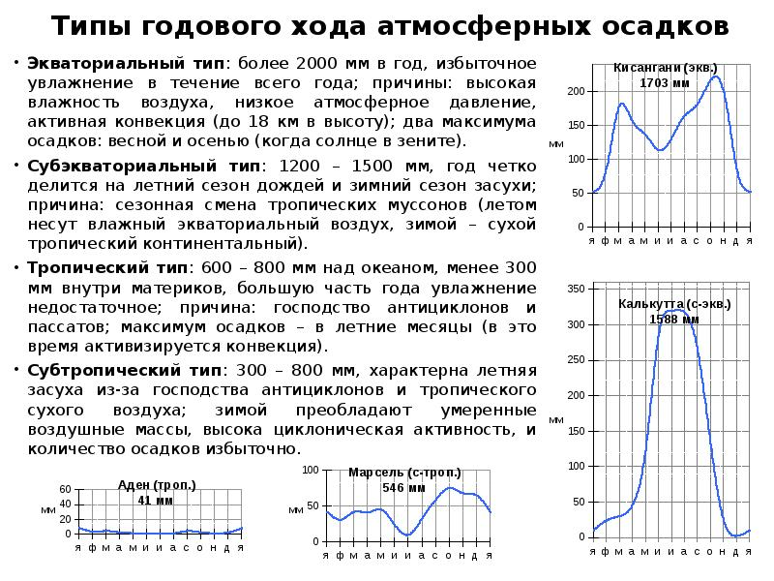

Slide 23
Зимой в умеренных и высоких широтах осадки выпадают преимущественно в виде снега. В результате этого на поверхности земли устанавливается снежный покров. В силу своих физических свойств он обладает слабой теплопроводностью, благодаря чему почва, покрытая снегом, защищена от резких колебаний температуры, а зимующие культуры – от вредного воздействия низких температур. Снежный покров аккумулирует осадки холодного периода и весной при таянии снега дает много воды, значительная часть которой проникает в почву.

Slide 24
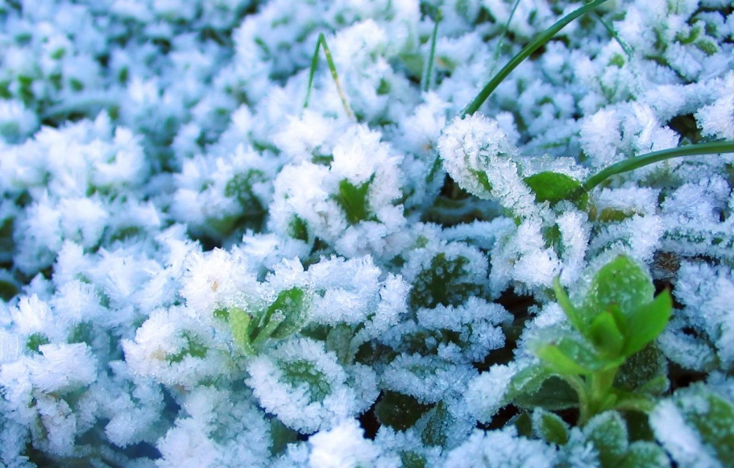
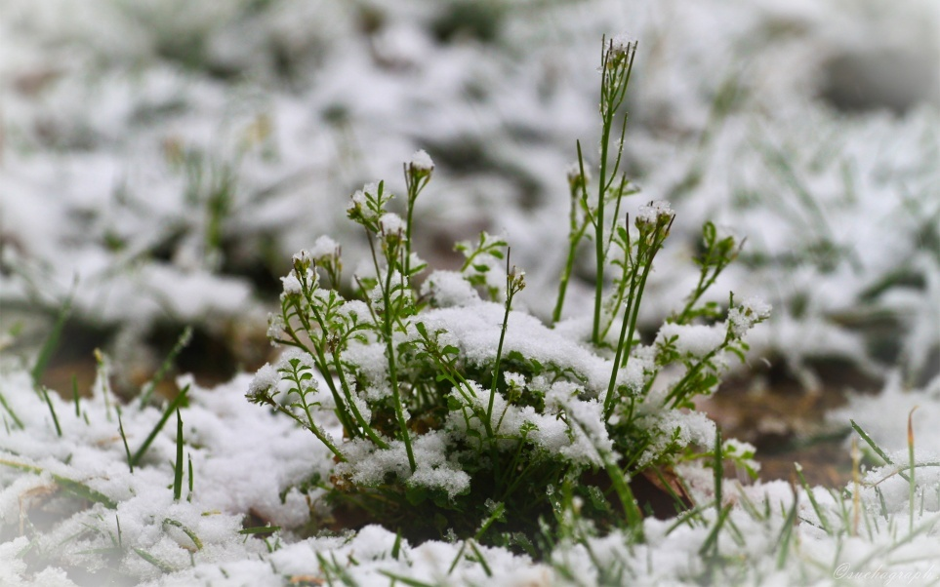
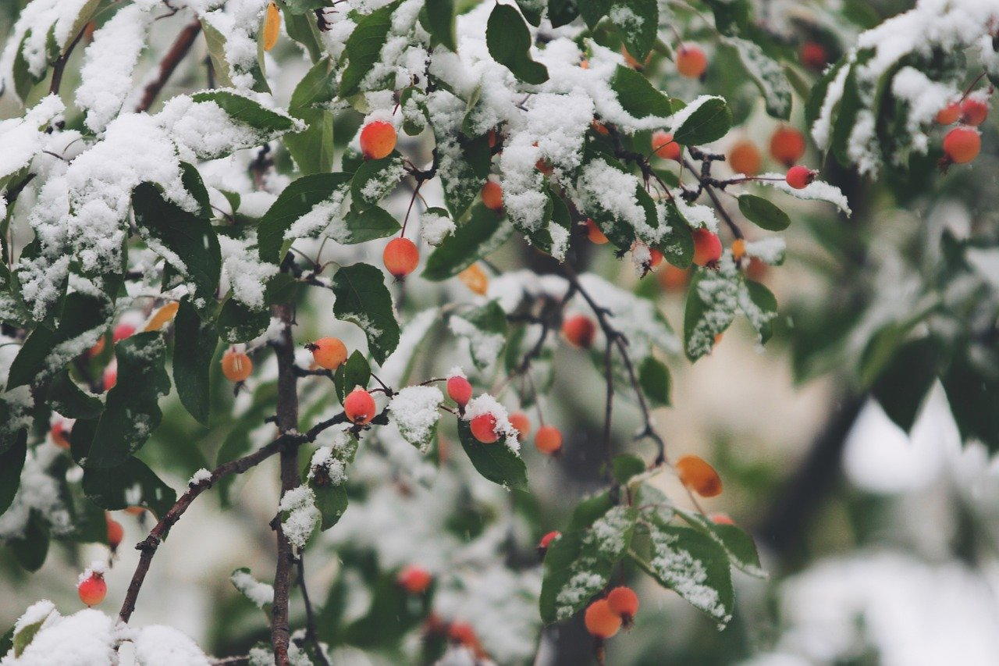

Slide 25
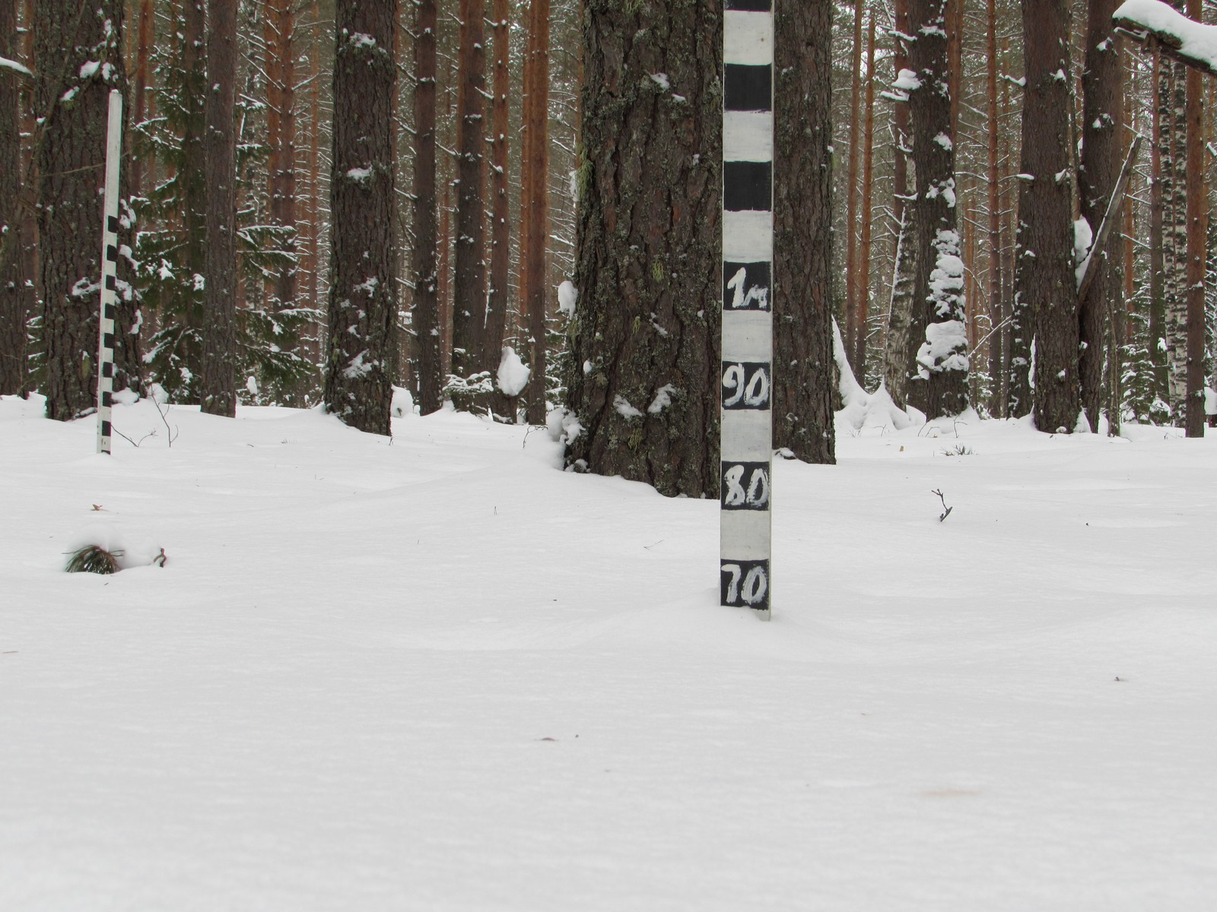

Slide 26
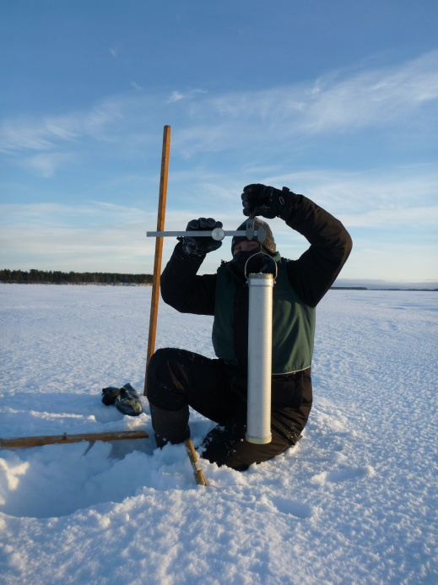
Кроме высоты снежного покрова при снегомерной съемке с помощью весового снегомера определяется плотность снега.
Зная высоту и плотность снега, можно легко определить запас содержащейся в нем воды в мм.
Для этого надо увеличить в 10 раз произведение средней высоты и средней плотности снежного покрова.

